Slide 1
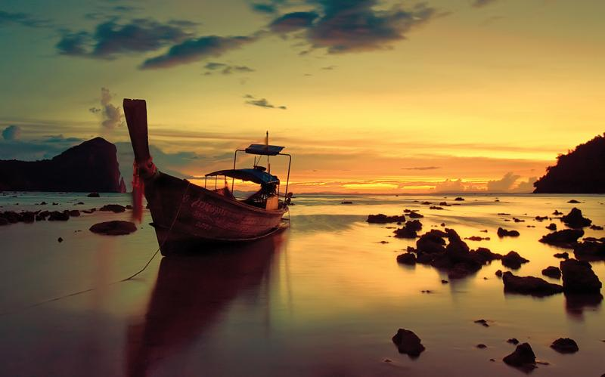
神聖的呼召

Slide 2
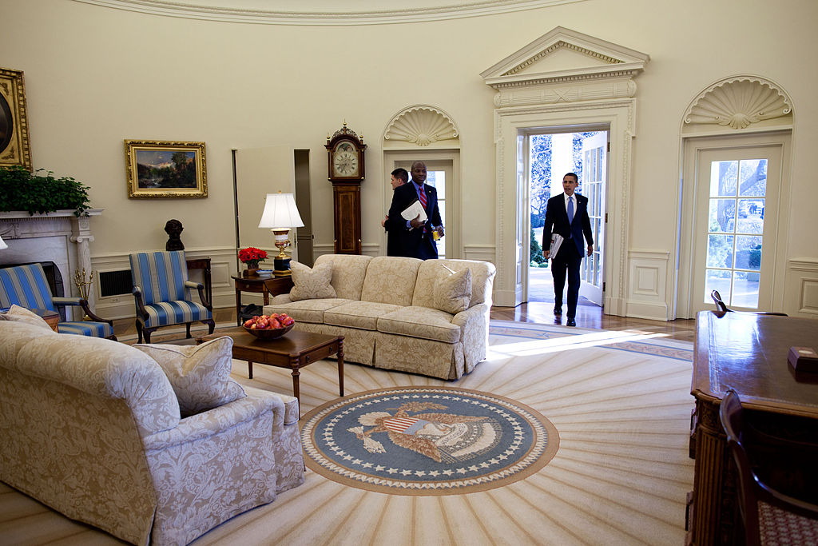
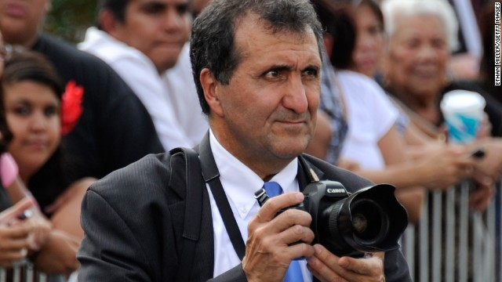
Pete Souza
歐巴馬就任後第一次踏進辦公室 January 21, 2009

Slide 3
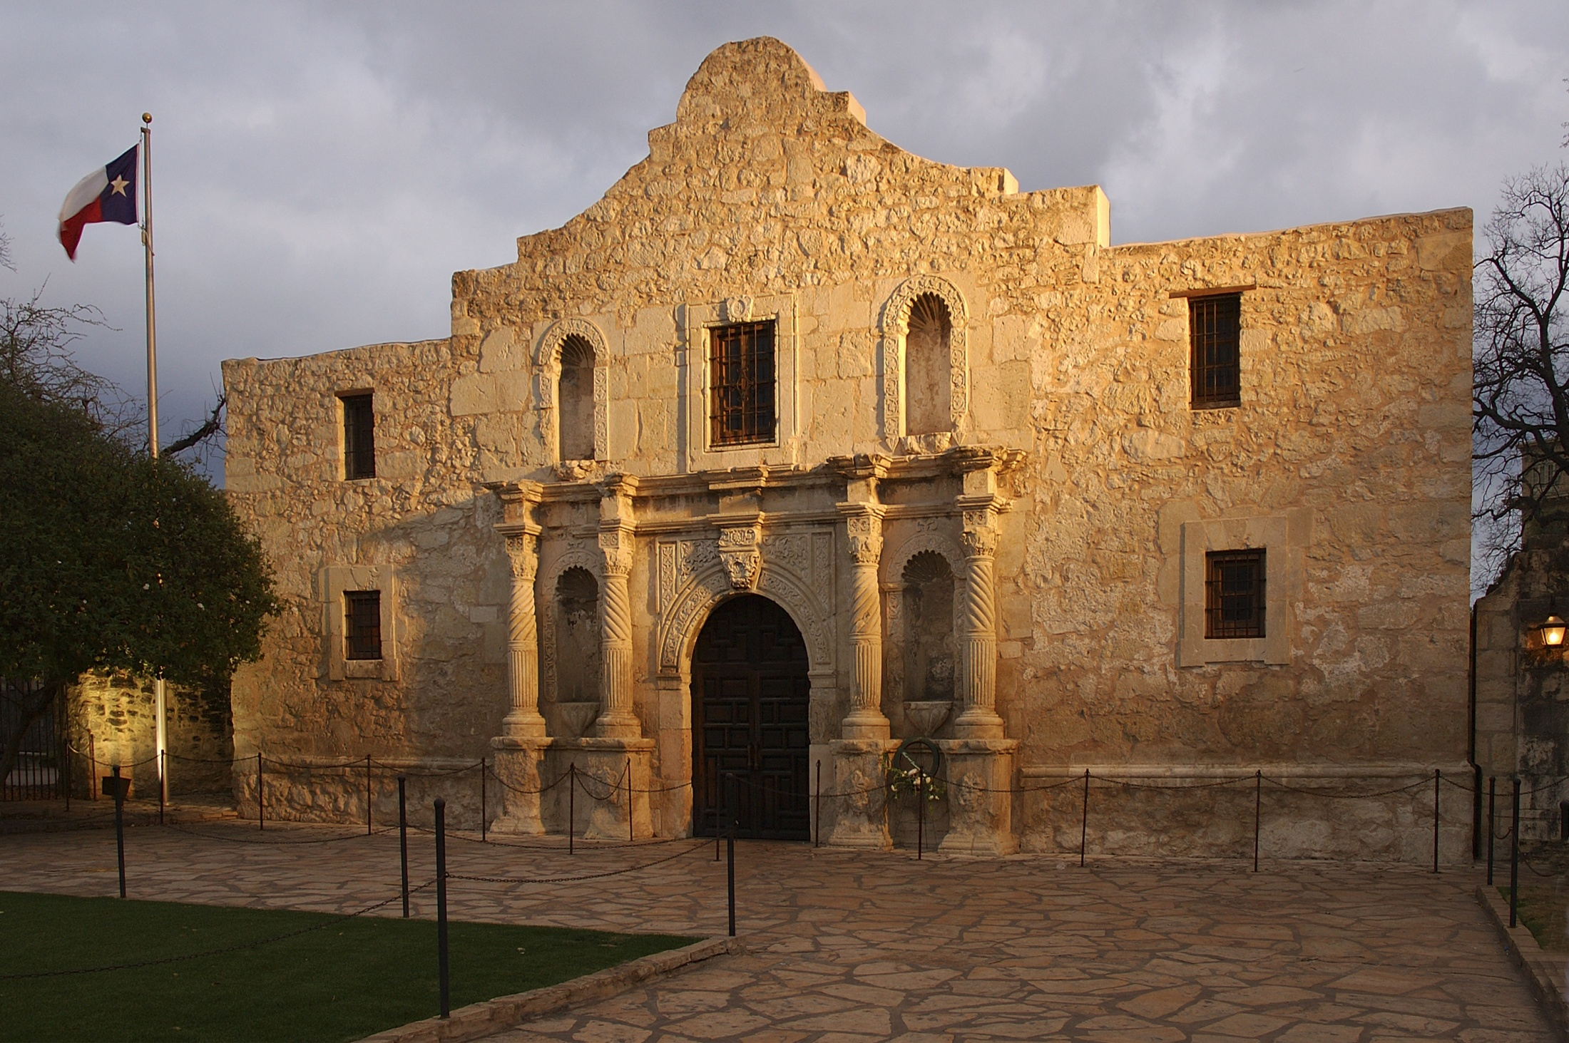
SAN ANTONIO, TEXAS
Remember the Alamo

Slide 4
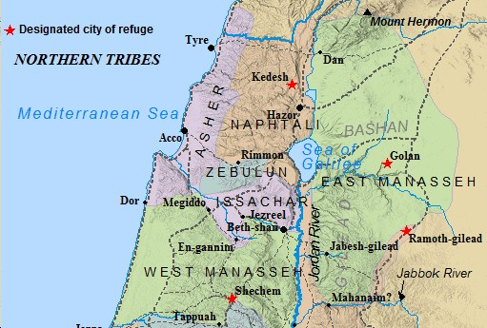
「¹但那受過痛苦的，必不再見幽暗，從前神使西布倫地和拿弗他利地被藐視，末後卻使這沿海的路，約旦河外，外邦人的加利利地，得著榮耀。² 在黑暗中行走的百姓看見了大光，住在死蔭之地的人有光照耀他們。」（以賽亞書9:1-2）

Slide 5
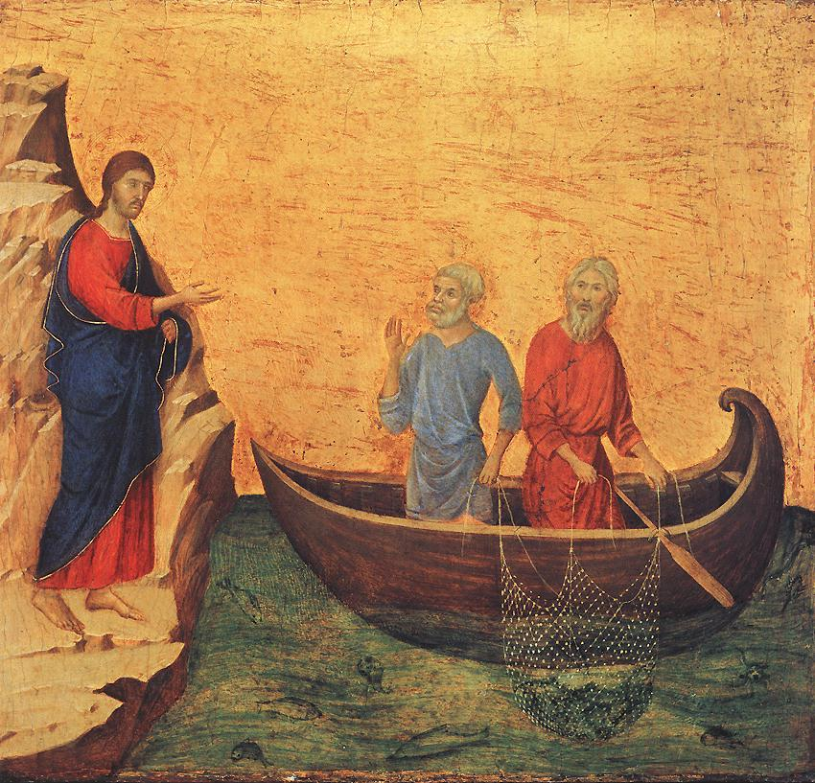
19 耶穌對他們說：
來跟從我，我要叫你
們得人如得魚一樣。
20 他們就立刻捨了網，
跟從了他。21 從那裡
往前走，又看見弟兄
二人，就是西庇太的兒子雅各和他兄弟約翰，同他們的父親西庇太在船上補網，耶穌就招呼他們。22 他們立刻捨了船，別了父親，跟從了耶穌。 (馬太福音4:19-22)

Slide 6
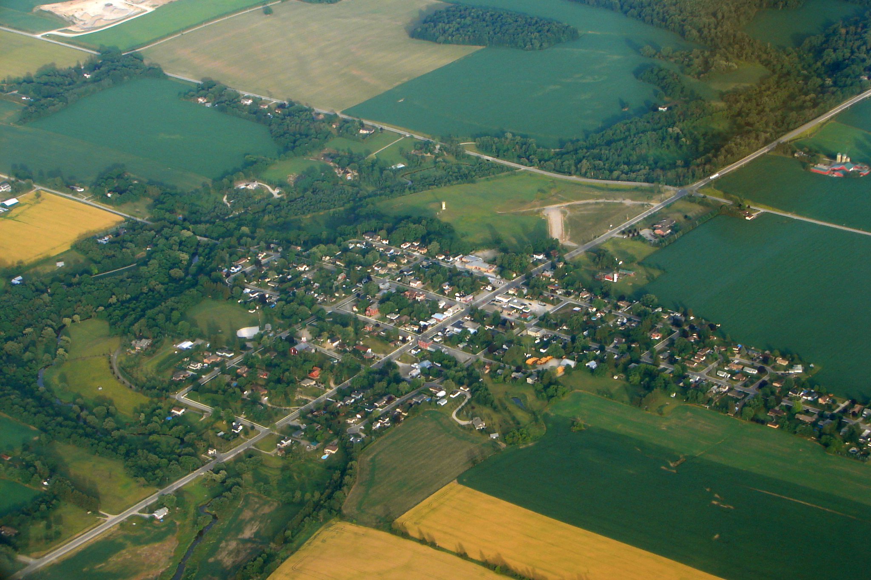
Zorra, Ontario, Canada

Slide 7
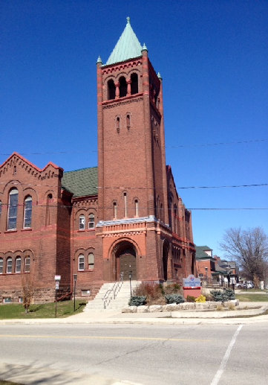
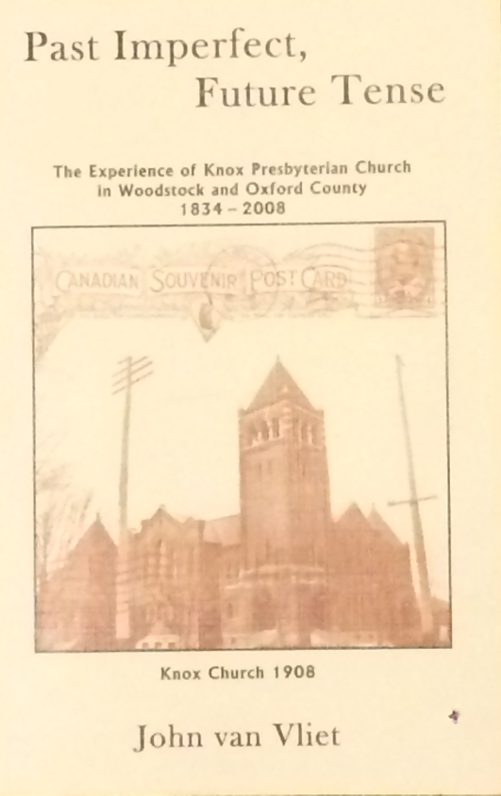
Knox
Presbyterian
Church

Slide 8
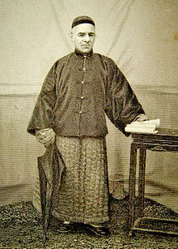
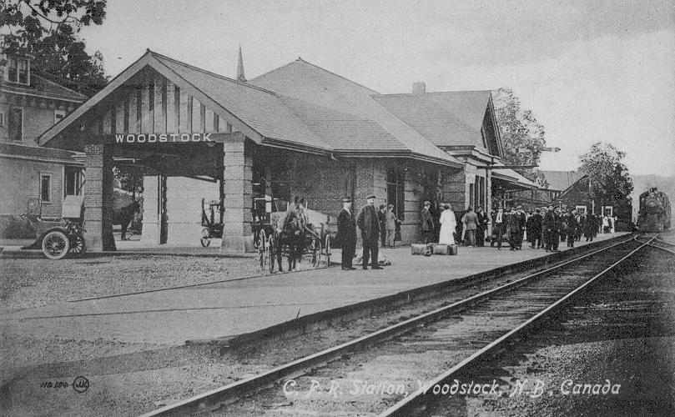
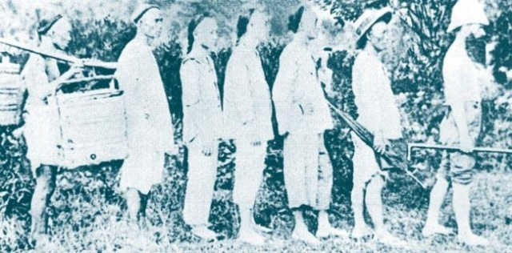
1871年10月19日馬偕坐火車出發
Rev. William C Burns
賓威廉牧師

Slide 9
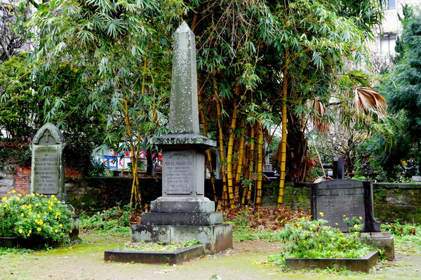
馬偕墓園

Slide 10
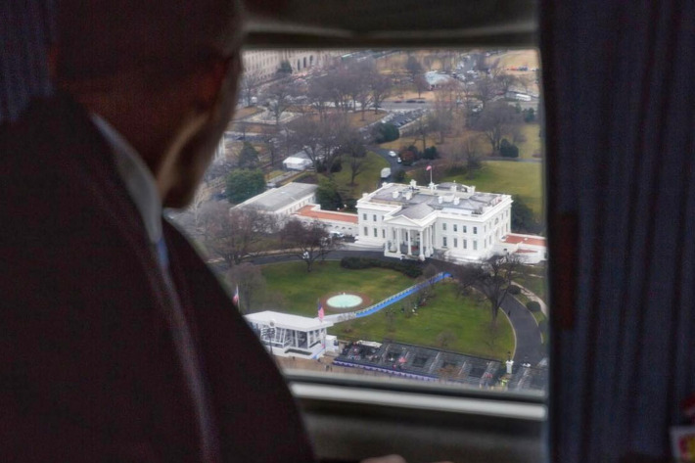

Slide 11
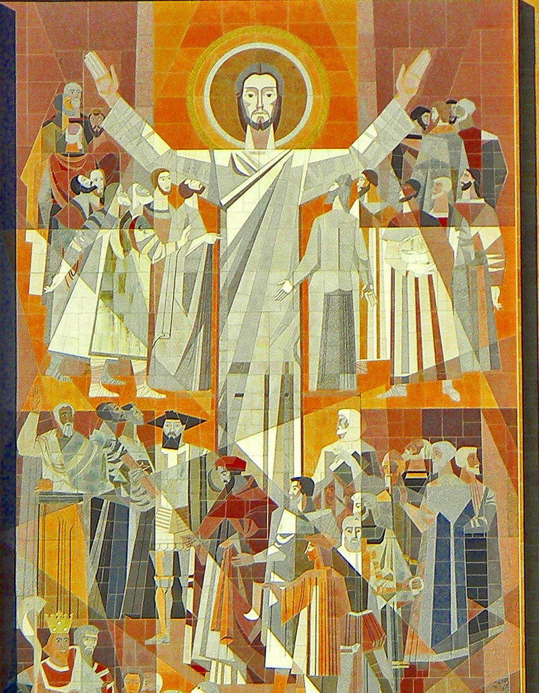
天國近了，你們應當悔改，來跟隨我！

